Slide 1
Görülebilen ve Görülemeyen Varlıklar
www.HangiSoru.com
Şöyle bir etrafımıza bakalım neler görüyoruz?
Acaba Rabbimizin yarattıkları sadece gözümüzle gördüklerimizden mi ibarettir?

Slide 2
Kulaklarımız gözlerimiz gibi duyu organlarımızın algılama gücü sınırsız mıdır?

Slide 3
GAYB
Akıl ve Duyular yoluyla hakkında bilgi edinilemeyen varlık alanıdır.
Melekler, cinler ve şeytan gayb alemindedir.
Gayb Allah’tan başkası bilemez.

Slide 4
MELEKLER
Nurdan yaratılmışlardır.
Allah’ın emirlerini yerine getirirler.
Yeme veya içmeye ihtiyaç duymazlar.
Cinsiyetleri yoktur ve evlenip çoğalmazlar.
Kısa zamanda uzun mesafe gidebilirler.
İnsanların iyiliğini ve hayrını isterler.
Zaman zaman Allah’ın emriyle insan şekline bürünebilirler.

Slide 5
Cebrail: Allah tarafından vahiy getirir.
Azrail: Allah’ın izni ile canlıların canını alır.
Mikail: Tabiat olaylarını ve rızıkları yönetir.
İsrafil: Kıyamet günü geldiğinde sura üfler.

Slide 6
Diğer Melekler
KİRAMEN KATİBİN:
İnsanın sağı ve solunda bulunurlar. Sağdaki melek iyi davranışları soldaki melek kötü davranışları kaydeder.
MÜNKER NEKİR:
Öldükten sonra insanları sorgulamakta yükümlü meleklerdir.
HAFAZA MELEKLERİ:
Allah’ın İzniyle insanları kötülüklerden korur.
RAHMET MELEKLERİ:
İnsanları sever onların iyiliklerini ister ve bunun için çalışırlar.

Slide 7
CİNLER
Ateşten yaratılmışlardır.
Allah’a iman ve ibadetle görevlendirilmişlerdir.
Cinlerinde iyi olanları olduğu gibi kötü olanları da vardır.
Cinler gaybı bilmezler. Gelecek hakkında bilgi sahibi değillerdir.

Slide 8
Şeytan
Ateşten yaratılmıştır.
Şeytan da cinlerdendir.
Şeytan Allah’ın emrine karşı gelerek Hz. Adem’e secde etmemiş ve isyan edenlerden olmuştur.

Slide 9
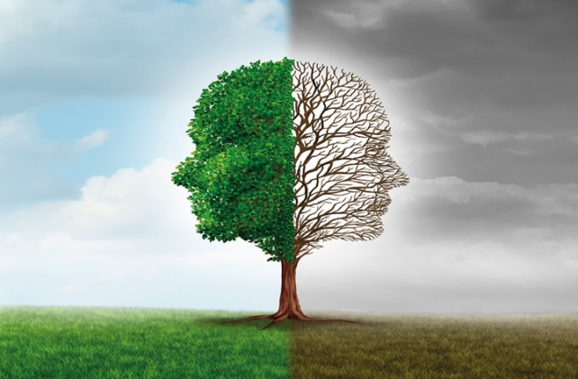
DÜNYA VE AHİRET İNANCI

Slide 10
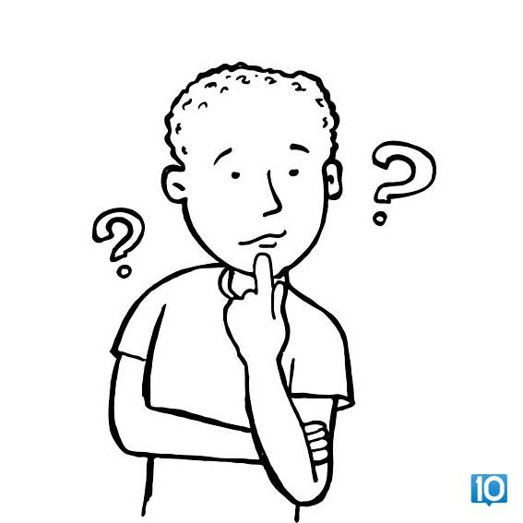
DÜŞÜNELİM
Ahiret Ne Demek Olabilir?

Slide 11
AHİRET
Ahiret; dünya hayatını takip eden hayat, dünya hayatındaki amellerin, söz, davranış ve eylemlerin sonuçlarının alınacağı ve değerlendirileceği zaman demektir.

Slide 12
Ahirete iman temel inanç esaslarımızdan biridir.
Ahirete iman, bir gereği olarak dünya hayatının sona erdiğinden başka bir âlemde yeniden diriltileceğimize, dünyada yaptığımız iyilik ve kötülüklerin karşılığını göreceğimize inanmaktır.

Slide 13
Bir Ayet Okuyalım …
“Onlar sana indirilene de senden önce indirilenlere de inanırlar. Ahirete de kesin olarak inanırlar.”
(Bakara Suresi 4.Ayet)

Slide 14
Dünya hayatı geçici ve kısadır. Esas ve kalıcı olan ise ahiret hayatıdır.
Ahiret hayatı ebedîdir, orada ölüm yoktur.

Slide 15
“İlk tattıkları ölüm dışında, orada artık ölüm tatmazlar. Ve Allah onları cehennem azabından korumuştur (sürekli hayata kavuşmuşlardır).”
(Duhan Suresi 56. Ayet)

Slide 16
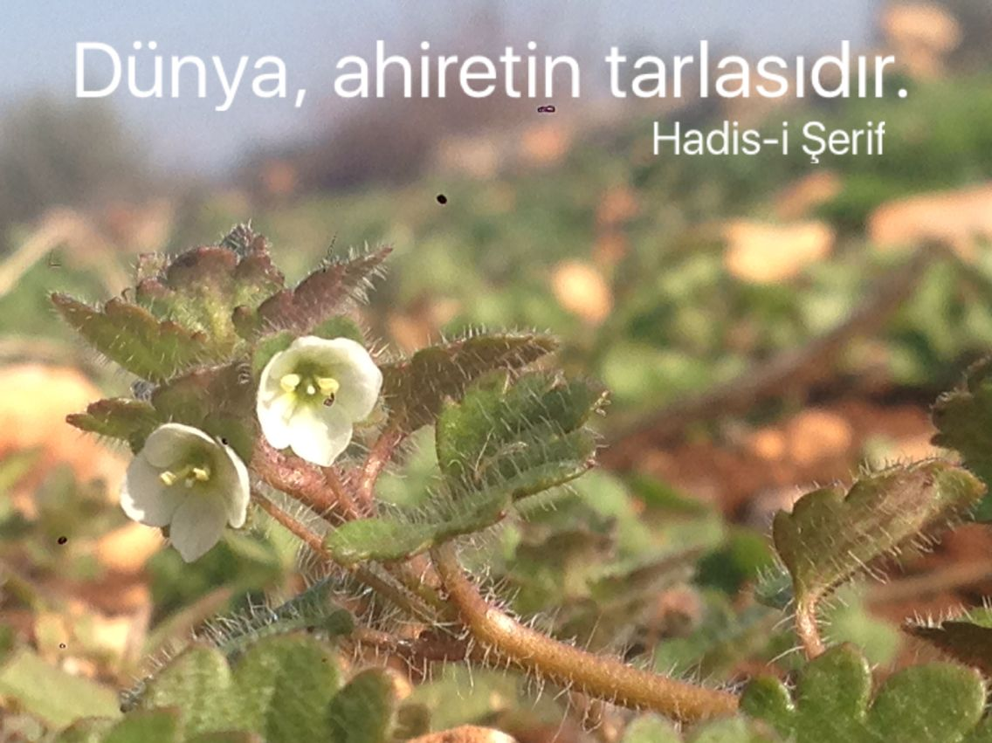
Ne Demek İstiyor?

Slide 17
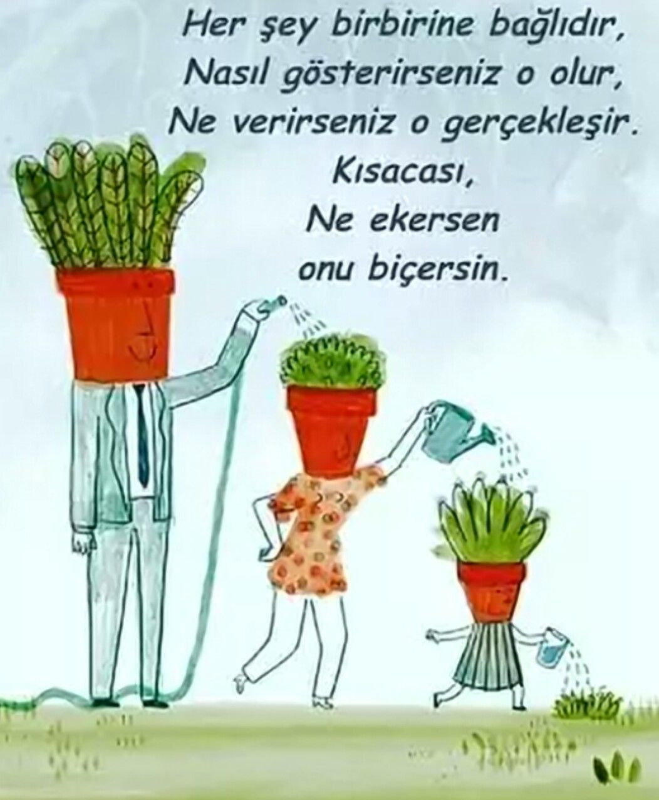

Slide 18
İyilik yapan ahirette mükâfat, kötülük yapan da ceza görecektir. İslam inancına göre bu dünya hayatı bir imtihandır.
Allah (c.c.), dünyada insanı çeşitli şekillerde imtihan etmektedir. Bazı kullarını varlıkla, bazılarını yoklukla, bazılarını hastalıkla, bazılarını da ölüm acısıyla denemektedir.

Slide 19
“O, hanginizin daha güzel amel yapacağını sınamak için ölümü ve hayatı yaratandır. O, mutlak güç sahibidir, çok bağışlayandır.”
(Mülk Suresi 2. Ayet)

Slide 20
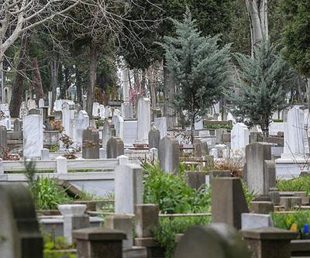
Ahiret Hayatının Aşamaları

Slide 21
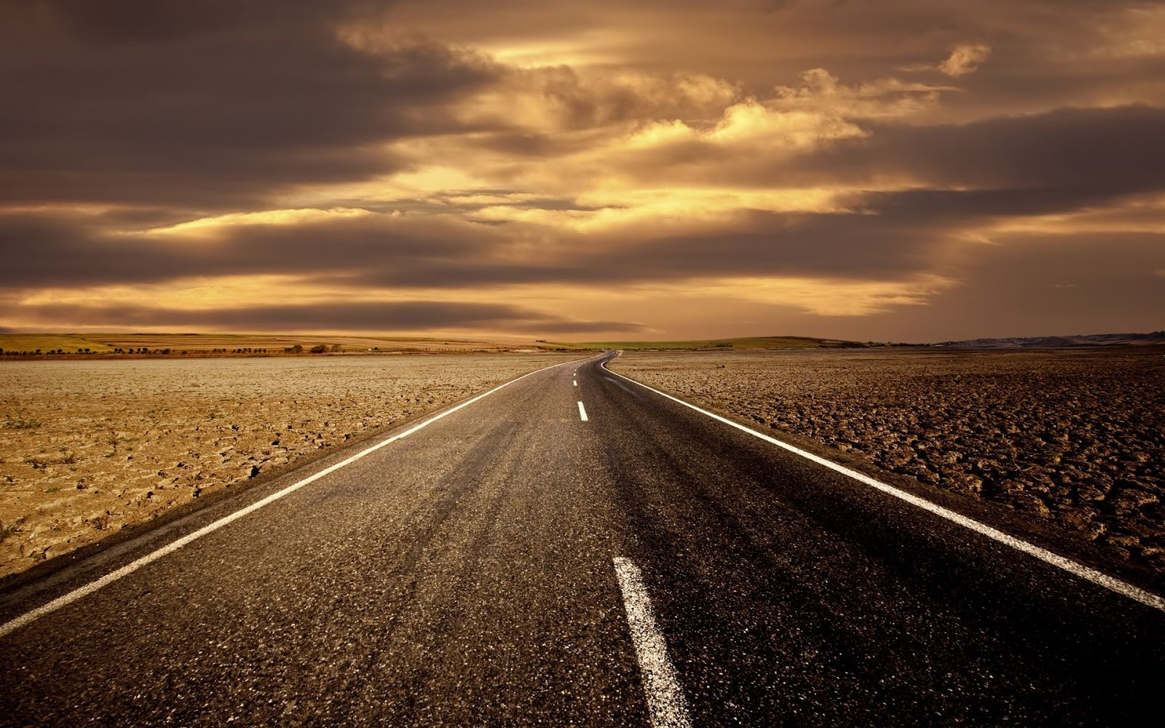
Ahiret, ölümle başlayıp ebediyete kadar devam edecek olan hayatın adıdır. Bu hayatta insan, çeşitli aşamalardan geçecektir.

Slide 22
Ahirete Geçişin İlk Aşaması: Ölüm
Ölüm, canlıların dünya hayatının sona ermesi, hayata veda etmesi demektir. Ölüm, tüm canlılar için kaçınılmaz bir sondur. Bu sebepledir ki bütün canlılar doğar ve belli bir süre yaşadıktan sonra ölür. Diğer canlılar gibi insan da ölümlü bir varlıktır.

Slide 23
“Her nefis ölümü tadacaktır. Sizi bir imtihan olarak hayır ile de şer ile de deniyoruz. Ancak bize döndürüleceksiniz.”
Enbiya Suresi 35. Ayet

Slide 24
Kıyamet ve Yeniden Diriliş
KIYAMET
Allah’ın takdir ettiği zaman gelince dünyadaki bütün canlıların ölmesi, sonra bütün ölmüşlerin Allah tarafından diriltilmesi, mahşer yerinde toplanması, hesaba çekilmesi ve dünyadaki yapılan işlerin karşılığının verilmesidir.

Slide 25
Kıyamet günü bütün evrenin düzeni bozulur, her şey yok olur.
• Sonra insanlar yeniden diriltilerek ayağa kalkarlar ve mahşer yerine doğru yönelirler.

Slide 26
Kıyamet 2 Aşamada Olacaktır.
KIYAMET
2.AŞAMA
Aradan Allah’ın dilediği kadar zaman geçecek ve İsrafil, Allah’ın dilemesiyle bir kez daha sura üfleyecektir.
Ve bu aşamada ölüler yeniden dirilerek kabirlerinden kalkacaklar mahşere doğru ilerleyeceklerdir.
1.AŞAMA
İsrafil Allah’ın dilediği bir zamanda sura üfleyecektir.
Bu aşamada tüm canlılar ölecek ve dünya hayatı sona erecektir.

Slide 27
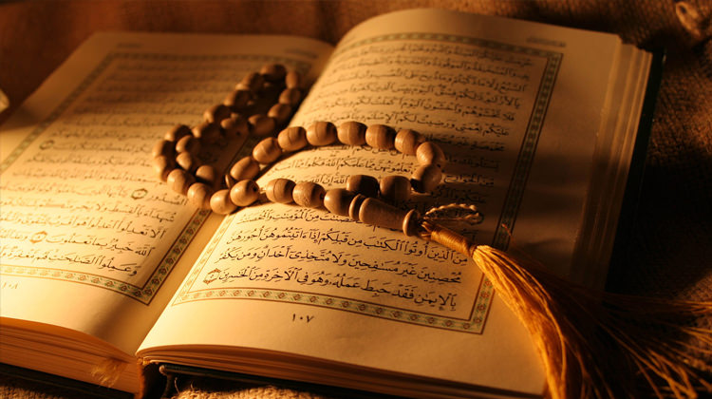
Kur’an’da ve hadislerde, kıyametin ne zaman kopacağına dair bir bilgi verilmemektedir.
Yüce kitabımızda, kıyametin zamanını sadece Allah’ın (c.c.) bileceği açıkça ifade edilmektedir.
Müslümana düşen görev, kıyametin saatini bilmek değil, insanların bütün yaptıklarından hesaba çekileceği o güne hazırlanmaktır.

Slide 28
“Sana kıyameti, ne zaman gelip çatacağını soruyorlar. De ki: Onun ilmi ancak Rabbimin katındadır. Onun vaktini O’ndan başkası açıklayamaz. O, göklere de yerlere de ağır gelmiştir. O size ansızın gelecektir. Sanki sen onu biliyormuşsun gibi sana soruyorlar. De ki: Onun bilgisi ancak Allah katındadır. Ama insanların çoğu bilmezler.”
(A’raf suresi, 187. ayet.)

Slide 29
Kıyamet mutlaka gerçekleşecektir. Tıpkı kıyamet gibi yeniden diriliş de gerçekleşecektir.
“İnsan, kendisinin kemiklerini bir araya toplayamayacağımızı mı sanır? Evet, bizim, onun parmak uçlarını bile aynen eski hâline getirmeye gücümüz yeter.”
Kıyamet Suresi 3-4. Ayetler

Slide 30
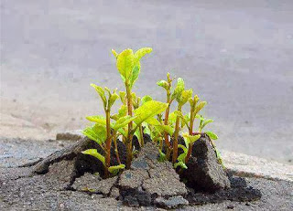
Allah “Ol” Der ve Hemen Oluverir.

Slide 31
Yeniden Diriliş: Ba’s
• Ba’s öldükten sonra yeniden diriliş anlamına gelir.
•Her şeyin altüst olduğu kıyametin o ilk aşamasından sonra İsrafil sûra ikinci defa üfleyecek ve bütün insanlar diriltilecektir.

Slide 32

Kur’an-ı Kerim’de insanın yaratılış evreleri anlatıldıktan sonra yeniden diriliş hakkında şüphe edilmemesi gerektiği vurgulanmaktadır.
• Kışın ölü bir hale gelen tabiatı, baharda yeniden canlandırıp dirilten Allah, insanı da öldükten sonra diriltecektir.

Slide 33
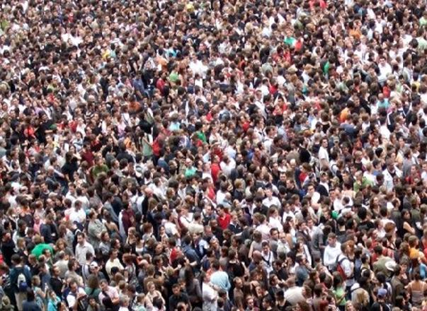
İsrafilin ikinci kez Sura üflemesiyle birlikte ölüler tekrar diriltilecek ve dünyada yaptıklarının hesabını vermek için toplanacaklardır.

Slide 34
HAŞR NEDİR ?
Yeniden diriltilen kişilerin hesap vermek üzere toplanmasına HAŞR denir.

Slide 35
Mahşer Nedir?
İnsanların hesap vermek üzere toplanacakları büyük alana ise mahşer denir.

Slide 36
“O gün bazı yüzler ağarır, bazı yüzler kararır. Yüzleri kararanlara, ‘İmanınızdan sonra inkâr ettiniz, öyle mi? Öyle ise inkâr etmenize karşılık azabı tadın.’ denilir. Yüzleri ağaranlar ise Allah’ın (c.c.) rahmeti içindedirler. Onlar orada ebedî kalacaklardır.” (Al-i İmrân, 106. ayet.)

Slide 37
HESAP
Ahiret günü mahşer meydanında toplanan insanların, dünyada yaptıklarından sorguya çekilmesine hesap denir. Mahşer meydanında toplanan insanlar dünya hayatında işlediklerinin hesabını vereceklerdir.
Hesap sırasında herkes, yaptığı en küçük bir iyiliğin de kötülüğün de karşılığını görecektir.

Slide 38
“Artık kim zerre ağırlığınca bir hayır işlerse onun mükâfatını görecektir. Kim de zerre ağırlığınca bir kötülük işlerse onun cezasını görecektir.” (Zilzal Suresi 7-8. ayetler)

Slide 39
Mahşerde hiç kimse, yaptıklarını inkâr edemeyecektir. Hatta insanların yaptıklarına, kendi organları şahitlik edecektir.
Bu durum bir ayette şöyle açıklanır: “O gün biz onların ağızlarını mühürleriz. Elleri bize konuşur, ayakları da kazandıklarına şahitlik eder.”(Yasin Suresi 65. Ayet)

Slide 40

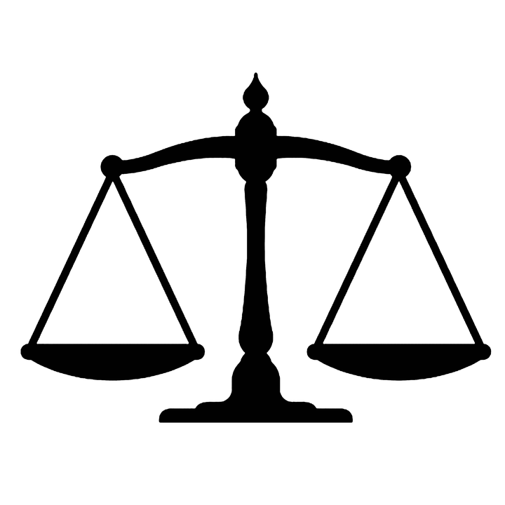
MİZAN NE DEMEK OLABİLİR?

Slide 41
MİZAN
Mizan, ahirette insanların günah ve sevaplarının, iyilik ve kötülüklerinin tartılacağı manevi bir terazidir.
Kur’an’da ve hadislerde verilen bilgilere göre dünyada yapılan iyilik ve kötülükler,ahirette mizan denilen terazide tartılacaktır. İyilikleri kötülüklerinden, sevapları günahlarından ağır gelenler mükâfatlandırılacaktır.

Slide 42
Müslümanlara nasıl bir cennet vaadediliyor?
CENNET
Cennet; günahsız, günahları affedilen ya da günahlarının cezasını cehennemde çekmiş olan müminlerin, içerisinde sonsuza dek kalacakları yerdir.

Slide 43
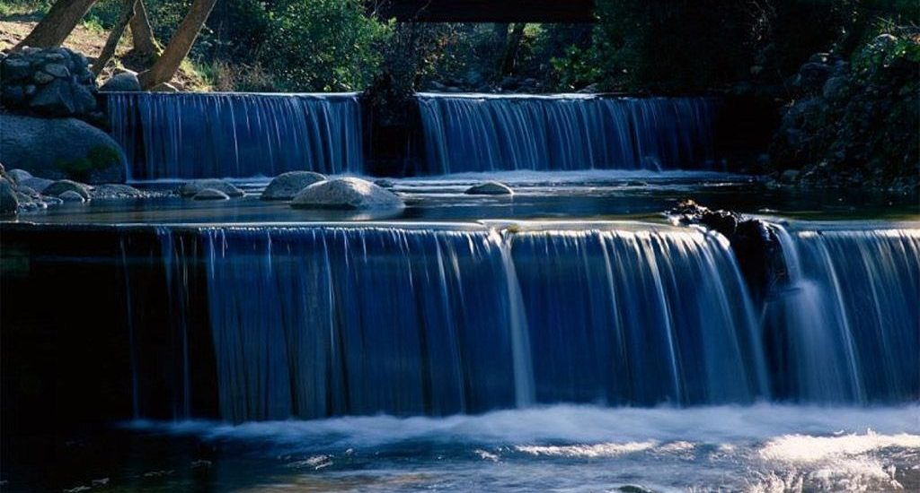
Kur’an’da haber verildiğine göre cennet, yemyeşil ağaçların, şırıl şırıl akan suların, tadı bozulmamış süt ırmaklarının, altından tahtların, muhteşem sarayların olduğu ebedî mutluluk yeridir.

Slide 44
CEHENNEM
İnanılması gereken şeylere inanmayan ya da inandığı hâlde inanmayanların hayatını sürdüren ve affedilmeyen insanların ahiret âleminde cezalandırılacakları yerdir.

Slide 45
Allah (c.c.), iyilik yapanlara olduğu gibi kötülük işleyenlere de adaletiyle muamele edecek ve onlara hak ettiklerinin karşılığını verecektir.
Örneğin yeryüzünde her gün birçok suç işlenmekte, haksızlık yapılmaktadır. Suçlular çoğu kez adaleti yanıltıp cezadan kurtulmakta ve hak ettikleri cezayı almamaktadır.
Kısacası dünyada adalet her zaman gerçekleşmemektedir. İşte ahiret, ilahi adaletin tam olarak gerçekleşeceği yerdir.

Slide 46
Rabb’imiz (c.c.), kullarına karşı son derece merhametlidir. Bu husus bir ayette şöyle belirtilir:“...Şüphesiz ki Allah, insanlara karşı çok esirgeyici, çok merhametlidir.”(Hac Suresi 65. Ayet)
Allah (c.c.), hata yapıp günah işleyen kulları tövbe ettiğinde onları bağışlar.

Slide 47
“Kim (Allah’ın huzuruna) iyilikle gelirse ona, getirdiğinin on katı vardır. Kim de kötülükle gelirse o, sadece getirdiğinin dengiyle cezalandırılır. Onlar haksızlığa uğratılmazlar.”
(Enam Suresi 160. Ayet)

